Slide 1
СЕВЕРО-ЗАПАДНОЕ УПРАВЛЕНИЕ РОСТЕХНАДЗОРА
Угрозы безопасности информационного общества
грозы безопасности информационного общества

Slide 2
Информационная безопасность
Информационной безопасностью называют комплекс организационных, технических и технологических мер по защите информации от неавторизованного доступа, разрушения, модификации, раскрытия и задержек в доступе.
Информационная безопасность дает гарантию того, что достигаются следующие цели:
конфиденциальность информации (свойство информационных ресурсов, в том числе информации, связанное с тем, что они не станут доступными и не будут раскрыты для неуполномоченных лиц);
целостность информации и связанных с ней процессов (неизменность информации в процессе ее передачи или хранения);
доступность информации, когда она нужна (свойство информационных ресурсов, в том числе информации, определяющее возможность их получения и использования по требованию уполномоченных лиц);
учет всех процессов, связанных с информацией.

Slide 3
Информационная безопасность
Обеспечение безопасности информации складывается из трех составляющих:
Конфиденциальности,
Целостности,
Доступности.
Точками приложения процесса защиты информации к информационной системе являются:
аппаратное обеспечение,
программное обеспечение
обеспечение связи (коммуникации).
Сами процедуры(механизмы) защиты разделяются на
защиту физического уровня,
защиту персонала
организационный уровень.
Организационный уровень защиты
Защита персонала
Физическая защита
Обеспечение связи
К
ИНФОРМАЦИЯ
Ц
Аппаратное обеспечение
Программное обеспечение
Д

Slide 4
Информационная безопасность
Угроза безопасности компьютерной системы - это потенциально возможное происшествие (преднамеренное или нет), которое может оказать нежелательное воздействие на саму систему, а также на информацию, хранящуюся в ней.
Анализ угроз информационной безопасности выявил следующую статистику:

Slide 5
Виды информационных угроз
Технологические
Физические
Человек
Форс-мажорные обстоятельства
Отказ оборудования и внутренних систем жизнеобеспечения
Программные (логические)
Локальный нарушитель
Удаленный нарушитель
Организационные
Воздействие на персонал
Физическое воздействие на персонал
Психологическое воздействие на персонал
Действия персонала
Шпионаж
Неумышленные действия
Информационные угрозы

Slide 6
Организационная защита
организация режима и охраны.
организация работы с сотрудниками (подбор и расстановка персонала, включая ознакомление с сотрудниками, их изучение, обучение правилам работы с конфиденциальной информацией, ознакомление с мерами ответственности за нарушение правил защиты информации и др.)
организация работы с документами и документированной информацией (разработка, использование, учет, исполнение, возврат, хранение и уничтожение документов и носителей конфиденциальной информации)
организация использования технических средств сбора, обработки, накопления и хранения конфиденциальной информации;
организация работы по анализу внутренних и внешних угроз конфиденциальной информации и выработке мер по обеспечению ее защиты;
организация работы по проведению систематического контроля за работой персонала с конфиденциальной информацией, порядком учета, хранения и уничтожения документов и технических носителей.

Slide 7
ВИДЫ АНТИВИРУСНЫХ ПРОГРАММ
Детекторы позволяют обнаруживать файлы, заражённые одним из нескольких известных вирусов. Некоторые программы-детекторы также выполняют эвристический анализ файлов и системных областей дисков, что часто (но отнюдь не всегда) позволяет обнаруживать новые, не известные программе-детектору, вирусы.
Фильтры - это резидентные программы, которые оповещают пользователя о всех попытках какой-либо программы записаться на диск, а уж тем более отформатировать его, а также о других подозрительных действиях.
Программы-доктора или фаги не только находят зараженные вирусами файлы, но и «лечат» их, т.е. удаляют из файла тело программы-вируса, возвращая файлы в исходное состояние.
Ревизоры запоминают сведения о состоянии файлов и системных областей дисков, а при последующих запусках – сравнивают их состояние исходным. При выявлении несоответствий об этом сообщается пользователю.
Сторожа или фильтры располагаются резидентно в оперативной памяти компьютера и проверяют на наличие вирусов запускаемые файлы и вставляемые USB-накопители.
Программы-вакцины или иммунизаторы модифицируют программы и диски таким образом, что это не отражается на работе программ, но тот вирус, от которого производится вакцинация, считает эти программы или диски уже заражёнными.

Slide 8
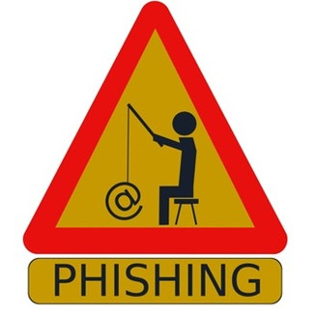
ФИШИНГ

Slide 9
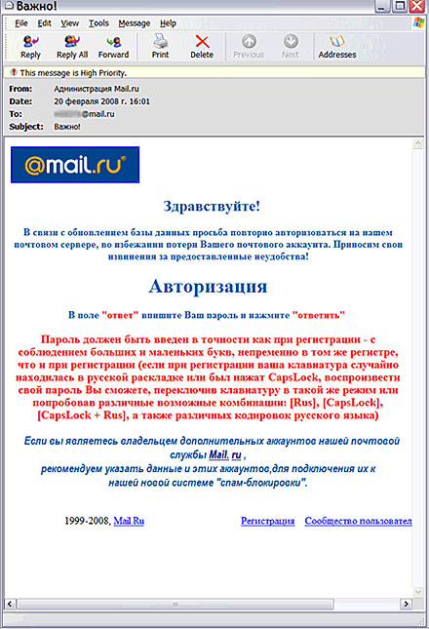
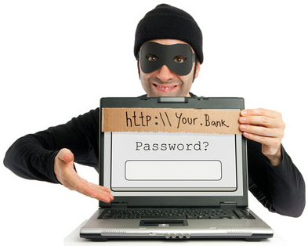
ФИШИНГ
Фи́шинг (англ. phishing, от fishing — рыбная ловля— вид интернет-мошенничества, целью которого является получение доступа к конфиденциальным данным пользователей — логинам и паролям.

Slide 10
ФИШИНГ
Некоторые из наиболее распространенных характеристик, свойственных фальшивым электронным сообщениям:
1
Использование наименований существующих компаний
2
Использование имени реального сотрудника компании в качестве отправителя фальшивого сообщения
3
Веб-адреса, которые кажутся правильными
4
Фактор страха

Slide 11
СХЕМА ДЕЙСТВИЙ ФИШИНГА
Сначала создается домен сайта-обманки или личных данных человека, а точнее всего пару страниц.

Slide 12
ФИШИНГ
Далее почти полностью копируется интерфейс интернет ресурса или службы (чаще всего копированию подвергаются службы Mail.ru, Rambler.ru, реже Yandex.ru). Создается вирусная ссылка

Slide 13
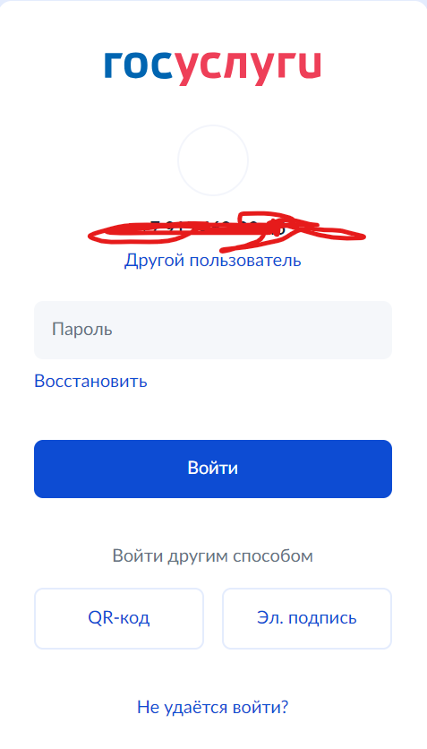
ФИШИНГ
«Жертва» попадая на страницу-клон проходит процедуру авторизации (думая, что находится на обычном сайте) или подтверждает личные данные в предложенной форме.

Slide 14
ФИШИНГ
Данные сразу сохраняются и отправляются на другой адрес, который прописал злоумышленник.

Slide 15
ФИШИНГ
Разумеется, авторизация не проходит и «жертва» решает попробовать еще раз. Чудом избегает повторного попадания на страницу-клон

Slide 16
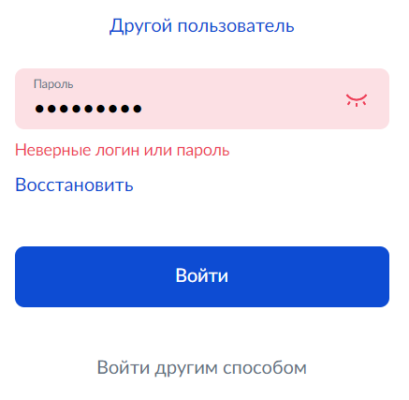
ФИШИНГ
На «настоящей» странице интернет сервиса, «жертва» сталкивается с оповещением типа «Логин или пароль введен не верно».
Это означает, что злоумышленники уже вошли в аккаунт и изменили пароль.

Slide 17
ФИШИНГ
Фишер
Фишер — мошенник или группа мошенников, которые занимаются фишингом.

Slide 18
ФИШИНГ
Организаторы фишинг-атак используют массовые рассылки электронных писем от имени органов государственной власти или их руководителей. В эти письма они вставляют ссылки на фальшивые сайты, являющиеся точной копией настоящих. Оказавшись на таком сайте, пользователь может сообщить преступникам ценную информацию, позволяющую управлять своим счётом из интернета (имя пользователя и пароль для доступа), или, даже, номер своей кредитной карты.

Slide 19
ФИШИНГ
Фишинговая ссылка - это ссылка на мошеннический интернет-ресурс.

Slide 20
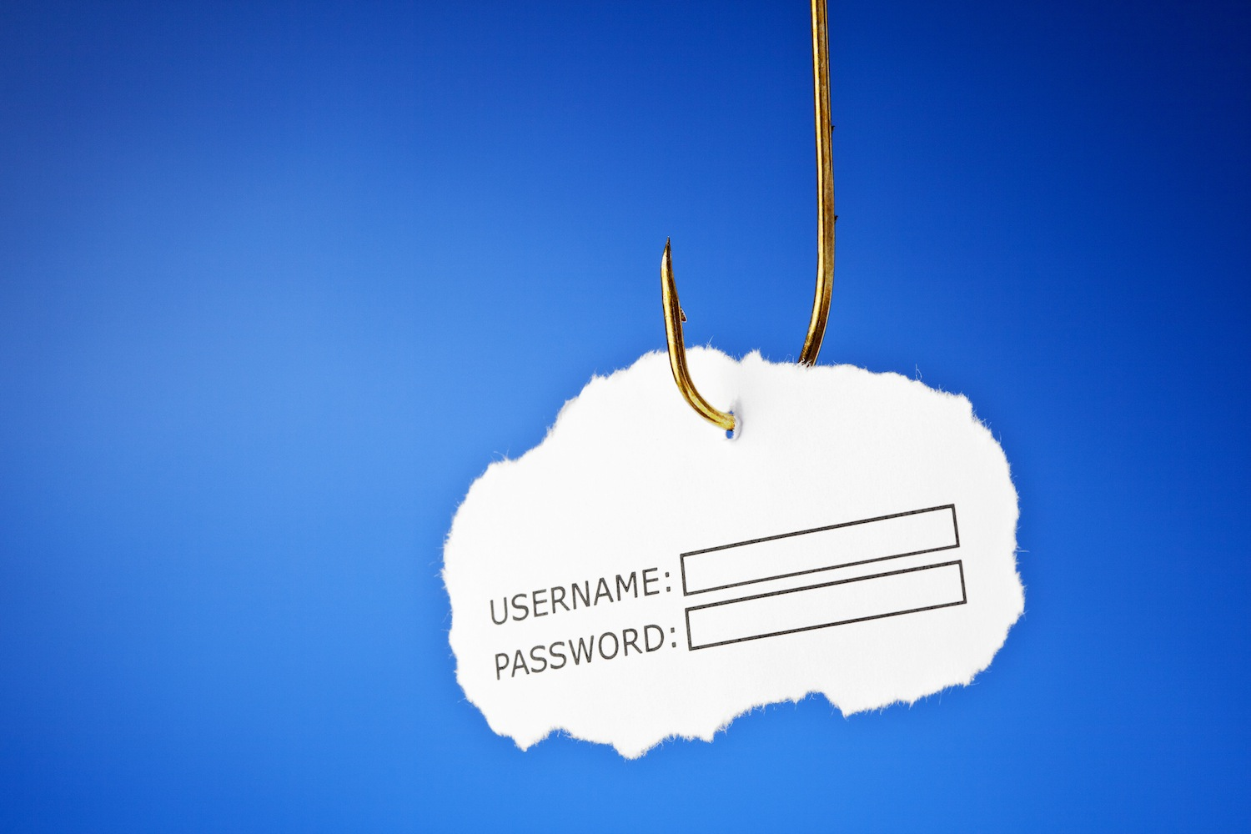
Фишинговый сайт - это сайт, который полностью или частично скопирован с оригинального, но таковым не является.
Сегодня фишинг — один из самых распространенных в мире видов киберпреступлений, с помощью которого чаще всего похищают аккаунты и банковскую информацию.

Slide 21
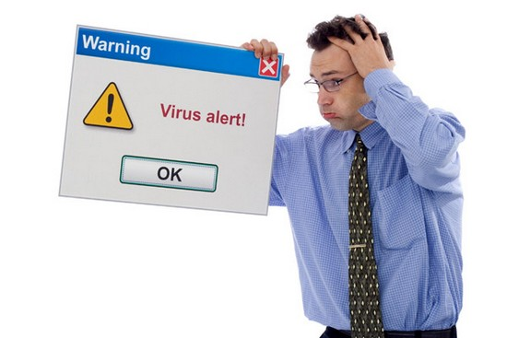
Как не стать жертвой фишинга:
Всегда проверяйте источник информации.
Не отвечайте автоматически на любое электронное письмо, в котором запрашивается Ваше персональная или финансовая информация. Если Вы не уверены, что компании на самом деле необходима запрошенная информация, возьмите телефон, найдите в телефонной книге нужный номер и позвоните контактному лицу в данной организации для того, чтобы свериться с источником информации.

Slide 22
ЗАЩИТА ОТ ФИШИНГА
Укрепите свою безопасность.
Пользователям, которые совершают транзакции через интернет, необходимо установить решение безопасности, способное заблокировать данный вид угроз при попадании в компьютер, применить наиболее актуальные патчи безопасности от всех доступных производителей и убедиться в том, что работа происходит в безопасном режиме с использованием цифровых сертификатов или таких коммуникационных протоколов, как HTTPS.

Slide 23
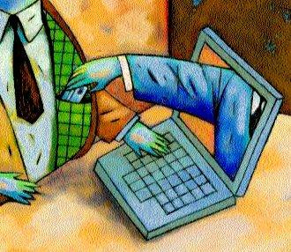
ЗАЩИТА ОТ ФИШИНГА
Регулярно проверяйте свои счета.
Ежемесячные выписки очень полезны для того, чтобы отследить некорректные переводы и транзакции, а также операции, которых Вы не совершали, но они отразились в выписке, и операции, совершенные в онлайновом режиме, но не отраженные в выписке.

Slide 24
Кибербуллинг
Что такое КИБЕРБУЛЛИНГ?
Кибербуллинг – это использование компьютеров, мобильных телефонов, смартфонов или любых других технологий, чтобы причинить боль или смущение другому человеку.
Это может быть по телефону, онлайн в социальных сетях, на форумах.
Запугивание и травля теперь происходят не только жизни, но и в сети.

Slide 25
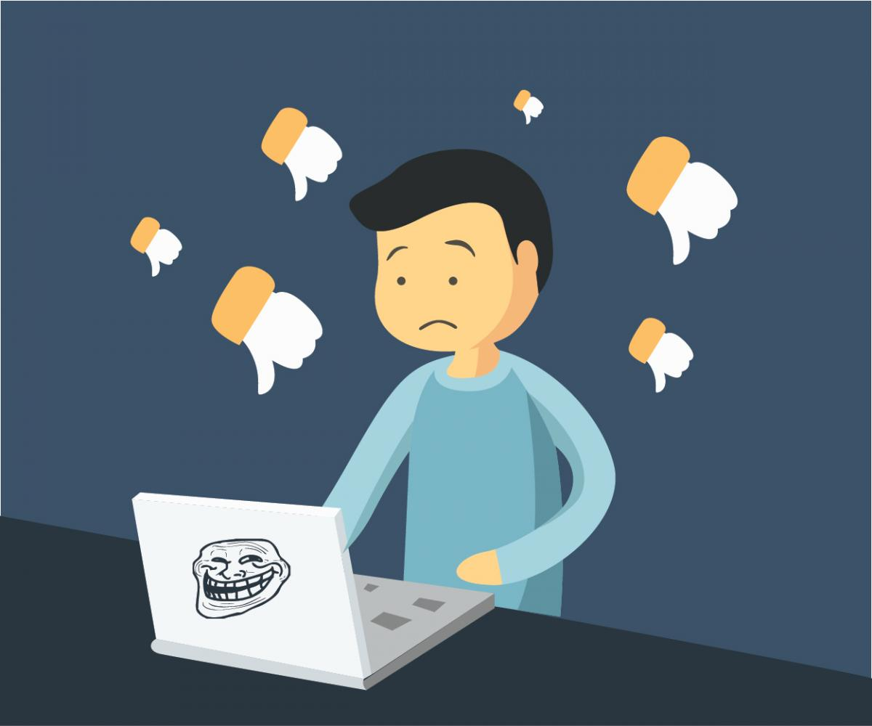
Кибербуллинг
3 главных отличия от буллинга АНОНИМНОСТЬ –СКОРОСТЬ -МАССОВОСТЬ
Анонимность – травля часто осуществляется с ненастоящей страницы.
Скорость – информация в интернете распространяется с большой скоростью.
Массовость – легче привлечь новых участников к травле.

Slide 26
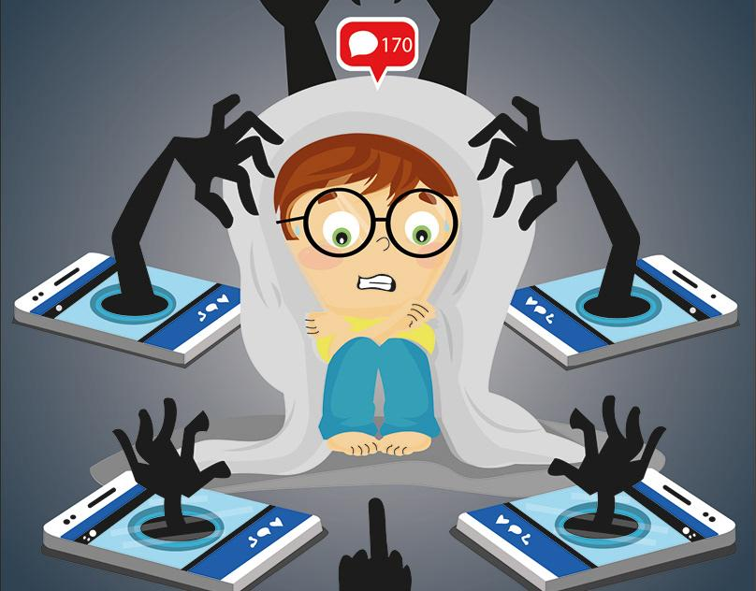
Кибербуллинг
Как влияет кибербуллинг на человека?
Человек чувствует себя расстроенным.
Усталость, бессонница.
Головные боли.
Потеря аппетита.
Потеря интереса к увлечениям, хобби.
Чувствует себя смущенным, глупым.

Slide 27
Кибербуллинг
Кибербуллингу так же подвержены должностные лица и сотрудники предприятий, как мы знаем «дискредитация и агрессивные кампании» в отношении публичных и не публичных персон зачастую приводят к «проявлениям физического насилия»

Slide 28
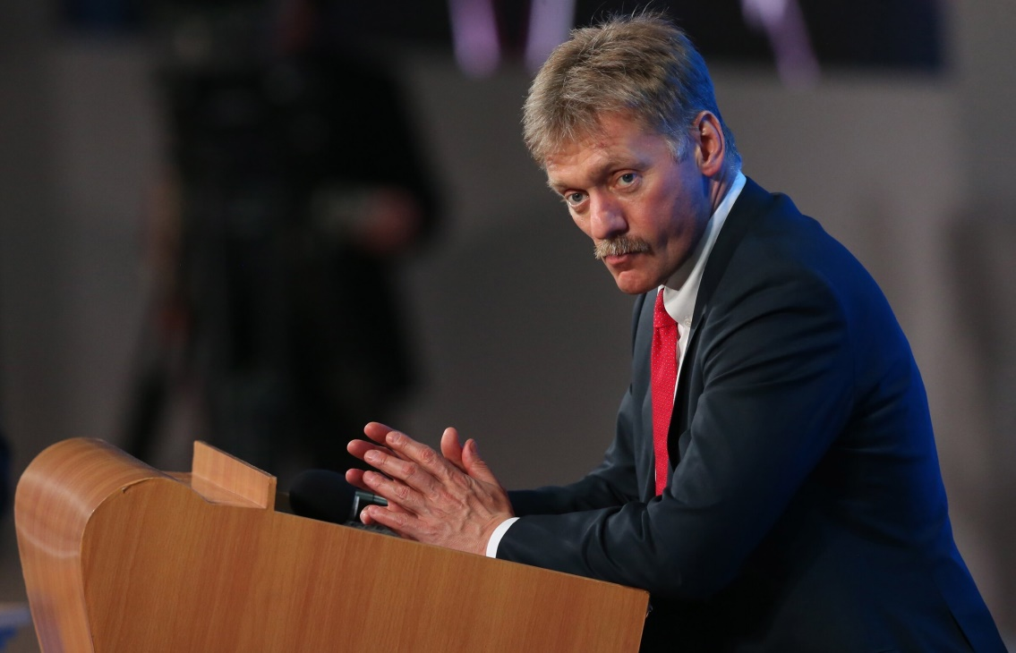
Кибербуллинг
Дмитрий Сергеевич Песков в своём интервью отметил: "С одной стороны, у нас есть люди, которые, может быть, многое делают для страны, но при этом совершенно не умеют выражать свои мысли. С другой стороны, в обществе полностью отсутствует толерантность к чужим словам. Порой неловкая фраза может привести к травле"

Slide 29
Кибербуллинг
Самое важное что под «каток» не должны попадать «хорошие», в данной ситуации стоит рассмотреть вопросы психологической подготовки сотрудников в вопросах реакции на такие моменты, ведь, при правильной постановке и агитации можно любую ситуацию обернуть как по благо, так и в негатив.
Процетирую Пескова Д.А. : "Да, в России целая армия чиновников,Порой кажется, что их чересчур много. Это извечная проблема нашего государства". "Безусловно, наши граждане абсолютно нетерпимо относятся к чванству, к проявлению чрезмерной роскоши, и это правильно, - заметил он. - Но большая часть тех, кто состоит на госслужбе, самоотверженно работают на благо страны, они не замешаны ни в какой коррупции. А в обществе отношение к ним такое, что мне порой бывает стыдно говорить, что я чиновник. Ненависть льется через край".

Slide 30
Методы борьбы с кибербуллингом
Игнорировать нападки
Не винить себя
Исключить вероятность общения
Соблюдать цифровую диету
Изменить поведение в сети
Соблюдать правила цифровой грамотности

Slide 31
Наказание
Пока в российском законодательстве не предусмотрено меры ответственности за травлю в Интернете. Однако это не значит, что инициатора кибербуллинга нельзя привлечь к ответственности.
Наказание может быть назначено и по другим основаниям:
Клевета (статья 129 УК РФ).
Нарушение неприкосновенности частной жизни (статья 137 УК РФ).
Угроза убийством или причинением тяжкого вреда здоровью (статья 119 УК РФ).
Доведение до самоубийства (статья 110 УК РФ).
Оскорбление (ст. 5.61 КоАП РФ).
Вымогательство (статья 163 УК РФ).

Slide 32
Кибербуллинг
Рекомендации. Как защитить себя от преследования в сети?
НЕ СООБЩАЙТЕ ЛИЧНЫЕ ДАННЫЕ (ваш адрес, телефон, пароль, номер школы и т.д.)
Решите для себя, кто может видеть ваш профиль и писать вам сообщения.
Узнайте о настройках конфиденциальности ваших приложений. Понимайте, что все сведения, находящиеся на цифровых носителях могут послужить инструментом для злоумышленников

Slide 33
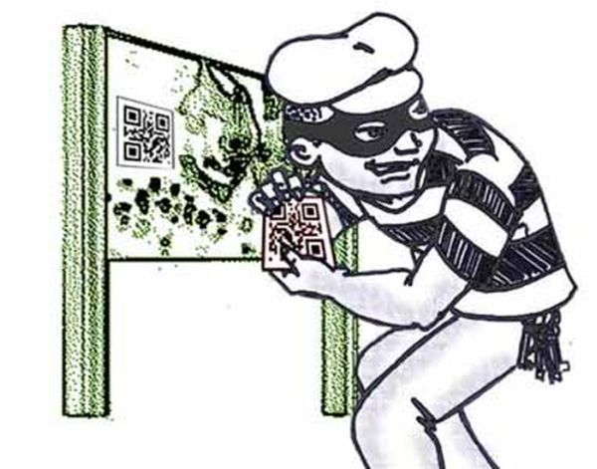
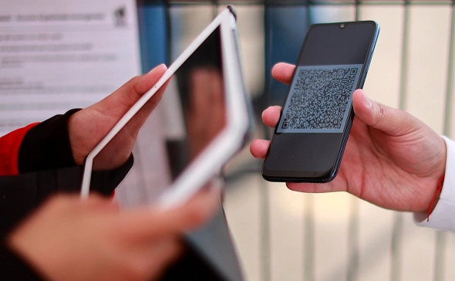
Мошенничество с QR-кодами
Мошенники используют сервис снятия наличных денег по QR-коду, который стал доступен в некоторых банках. В мобильном приложении клиент может самостоятельно сгенерировать такой код на нужную сумму, поднести его к сканеру в банкомате и снять наличные
По данным Центробанка, в 2022 году злоумышленники украли у клиентов банков 14,1 млрд. Это рекордный показатель как минимум с 2019 года.

Slide 34
QR-код, да не тот
Поскольку содержимое QR-кода обычному человеку не понять, фактически мы полагаемся на честность тех, кто загружает в них информацию. Мы не можем заранее проверить, что произойдет, когда мы отсканируем заветный квадрат, — или что именно на самом деле записало туда приложение, в котором мы создавали свой квадрат. Это открывает массу возможностей для злоупотребления.
Фальшивые ссылки
Закодированные в
QR-коде команды

Slide 35
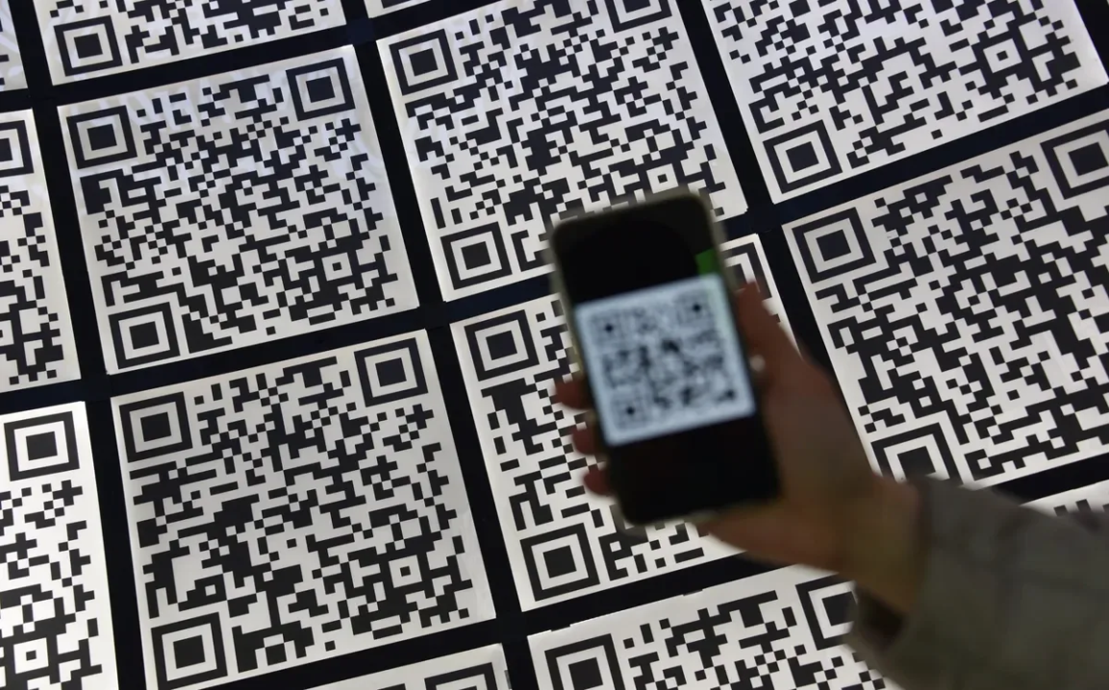
Как киберпреступники маскируют QR-коды
Безусловно, для того чтобы злоумышленники вам навредили, им нужно, чтобы вы отсканировали именно их QR-коды. И для этого у них есть пара любимых приемов.
Мошеннические источники QR-кодов. Чаще всего к этому способу прибегают, чтобы убедить жертву скачать зловредное приложение.
Подмена QR-кода. Нередко злоумышленники пользуются чужим трудом и репутацией и просто заклеивают настоящий QR-код на плакате или табличке подложным.
Уличная реклама с
подозрительными ссылками

Slide 36
Как не попасть в беду с QR-кодом
Чтобы не стать жертвой киберпреступников, при использовании QR-кодов соблюдайте несколько простых правил:
Не пользуйтесь QR-кодами, полученными из очевидно подозрительных источников.
Обращайте внимание на ссылки, которые отображаются при сканировании кода. Будьте особенно осторожны, если внешний вид URL изменили при помощи сервиса сокращения ссылок, — в случае с QR-кодами для этого нет веских причин. Лучше найдите интересующий вас сайт поиском в Интернете, а приложение — через официальный магазин.
Прежде чем сканировать QR-коды с рекламных плакатов и вывесок, убедитесь, что оригинальное изображение не заклеено картинкой с подложным кодом.

Slide 37
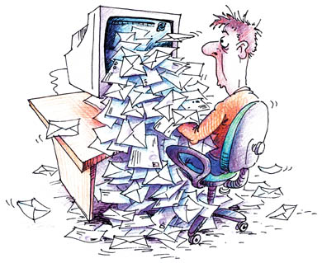
БУДЬТЕ ВНИМАТЕЛЬНЕЙ
СПАСИБО
ЗА ВНИМАНИЕ!

